Slide 1
ГАПОУ АО «Архангельский политехнический техникум»
Иногородним студентам техникум предлагает общежитие, находящееся по адресу:
г. Архангельск, ул. Силикатчиков, д. 11,
территориальный округ Варавино-Фактория.
Транспортная развязка, по маршруту не требующей пересадки, с МРВ – автобус № 43 (до конечной), с ЖД вокзала – автобус № 64 (до конечной), автобусы № 104, № 111, № 108 (до остановки «Силикатный»)

Slide 2
Паспорт общежития
1.Этажность: 3 этажа
2.Капитальный ремонт: 2007 г.
3.Общая площадь здания: 1333,5 кв.м.,
4.Характер размещения жилых комнат: коридорный тип.
5.Количество жилых комнат: 39
6. Общежитие рассчитано на 85 человек

Slide 3
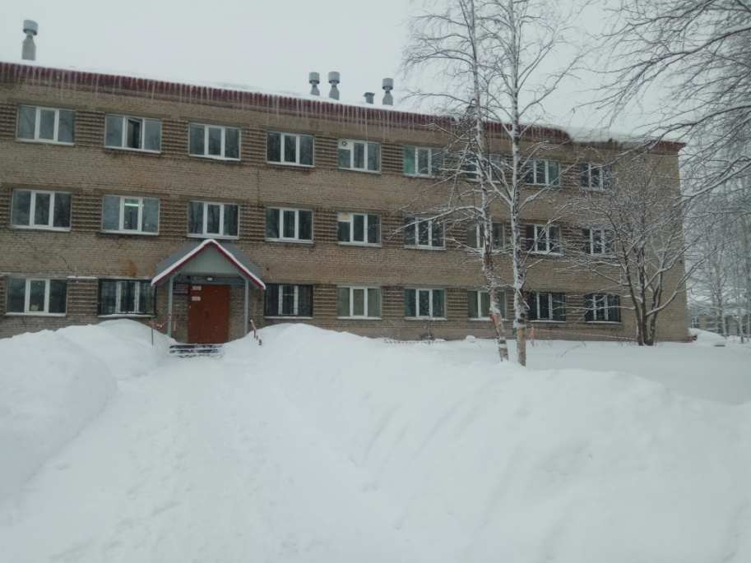
Добро пожаловать!
Архангельск ул.Силикатчиков 11.

Slide 4
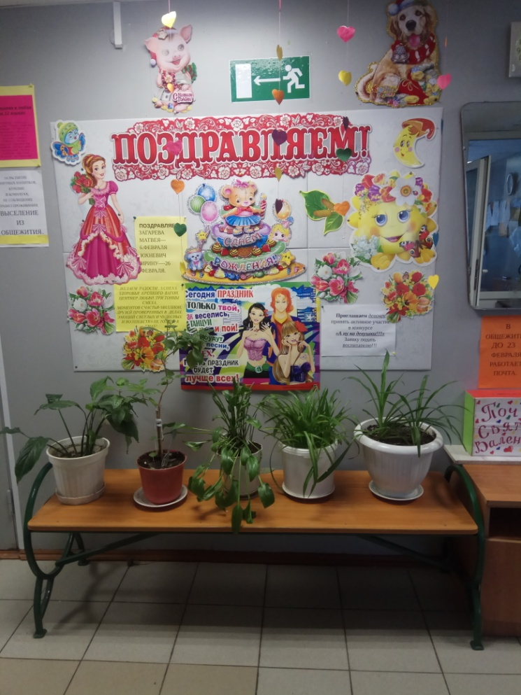
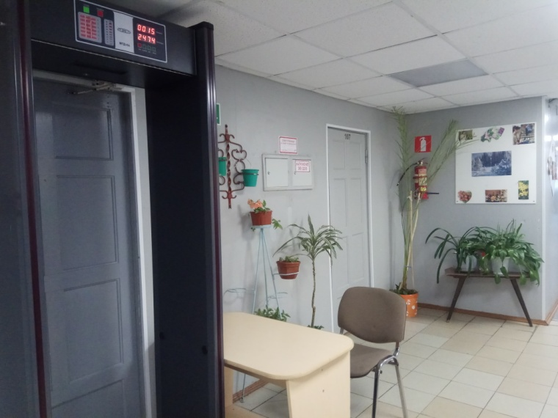
Холл 1 первый этаж

Slide 5
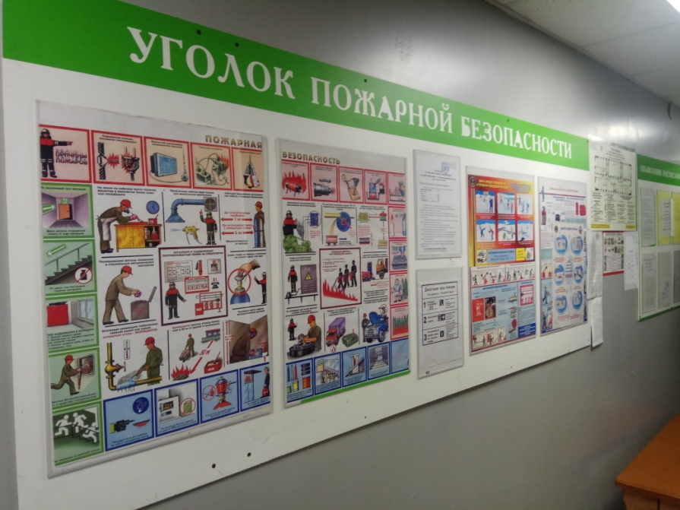
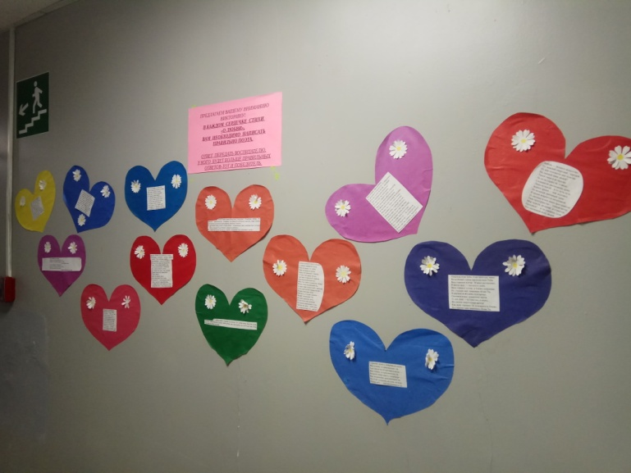
Холл 1 этаж

Slide 6
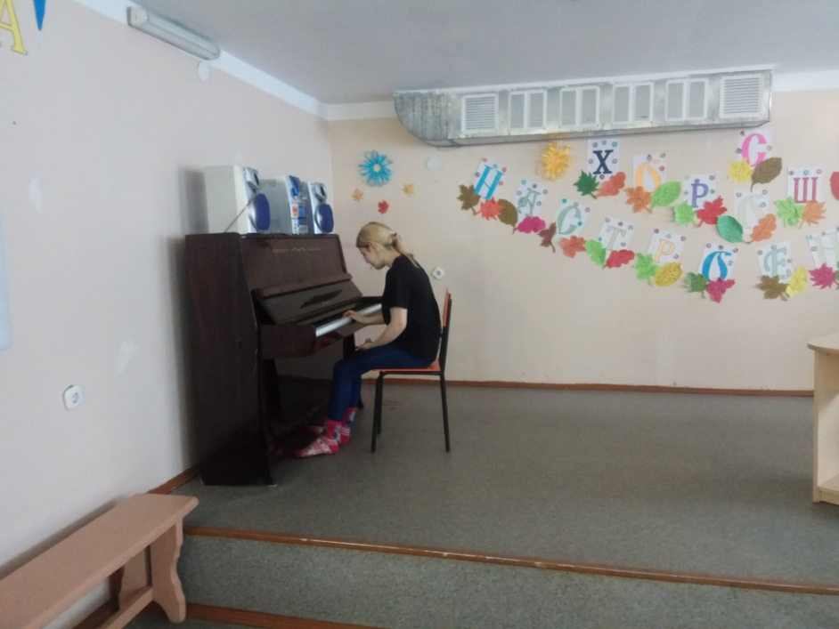
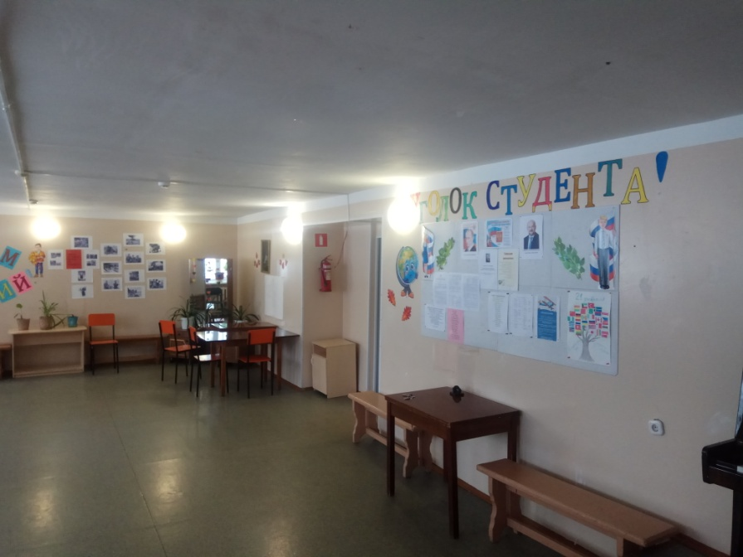
Актовый зал

Slide 7
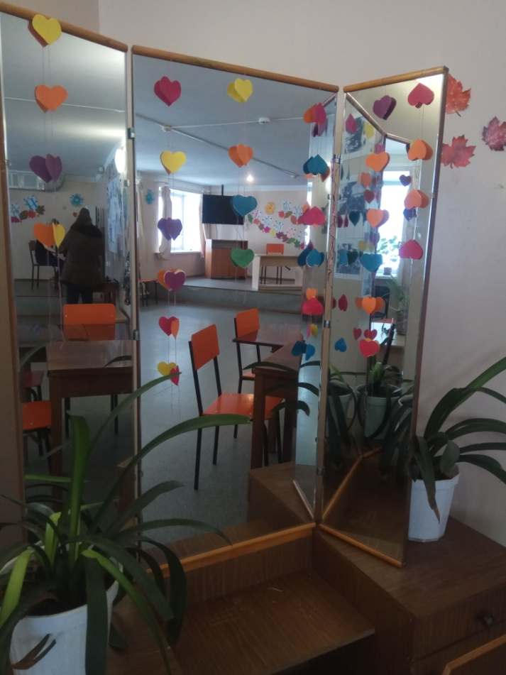
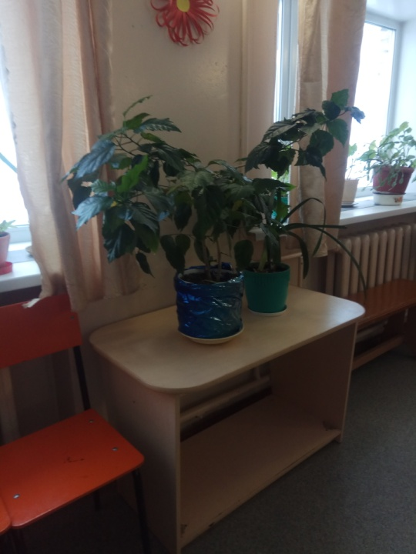
Актовый зал

Slide 8
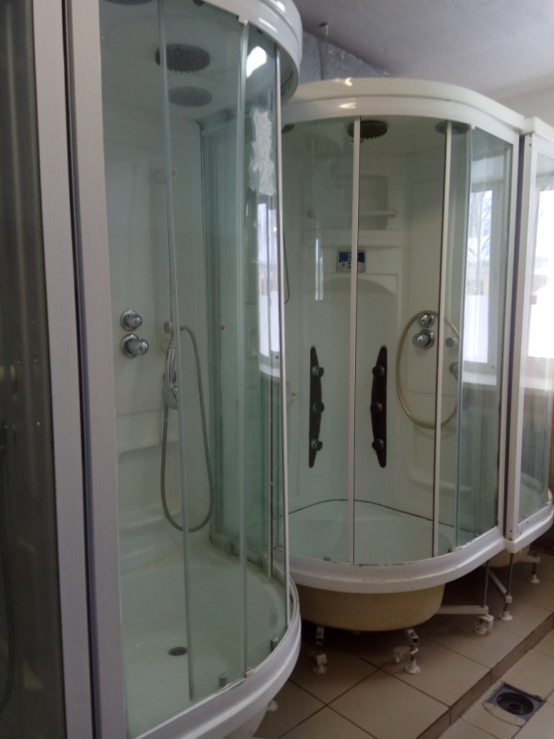
Душевые кабины

Slide 9
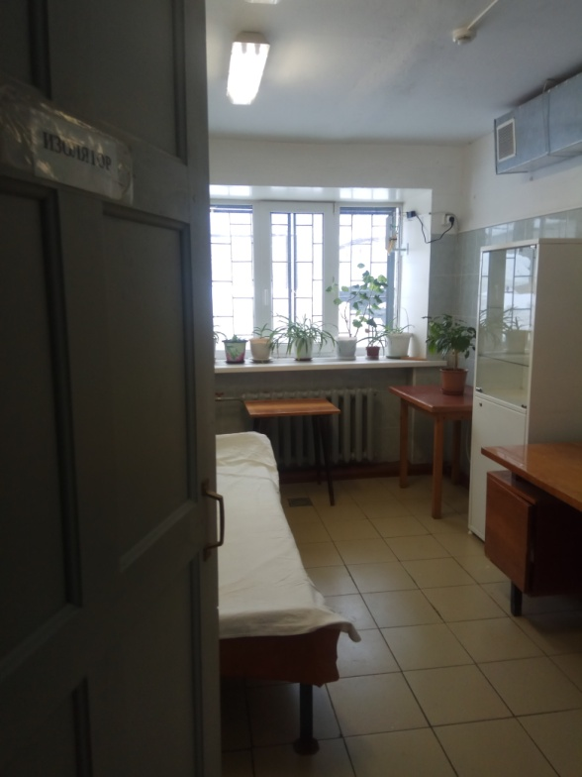
Медицинский кабинет

Slide 10
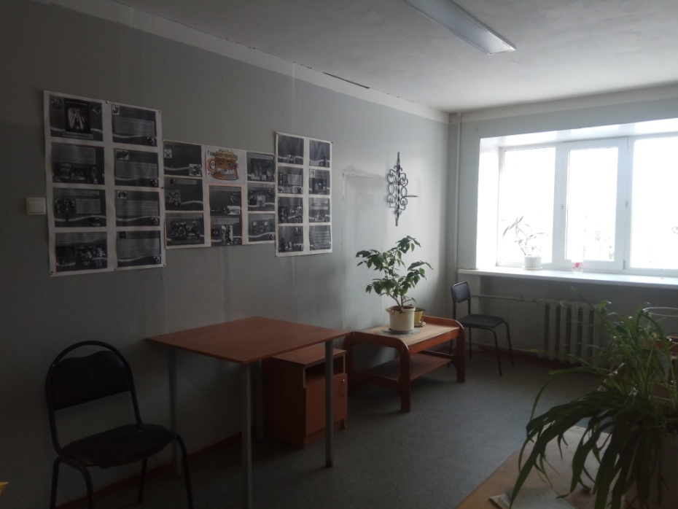
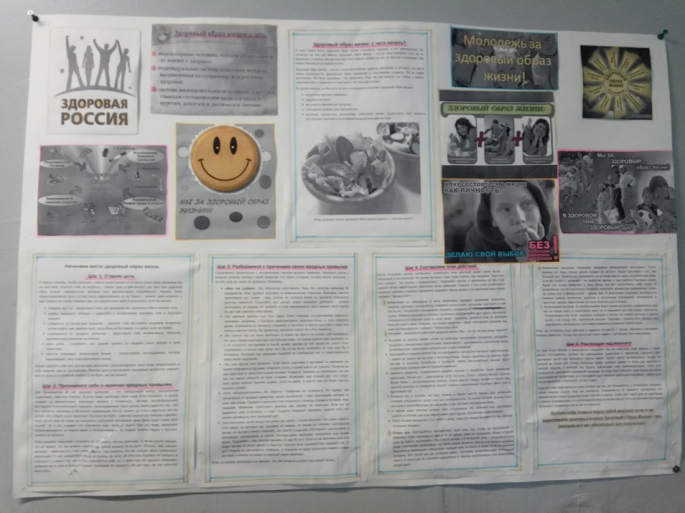
Холл 2 этаж

Slide 11
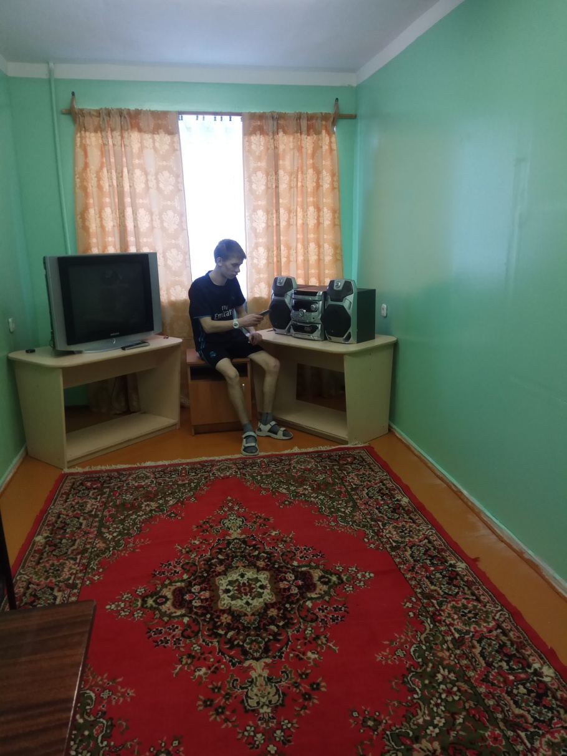
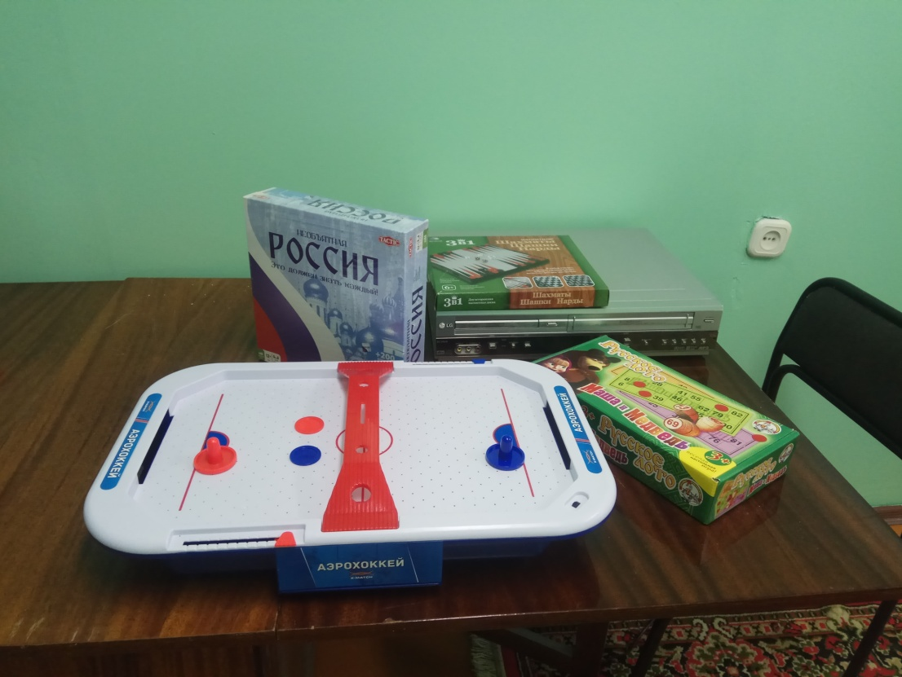
Комната отдыха 2 этаж

Slide 12
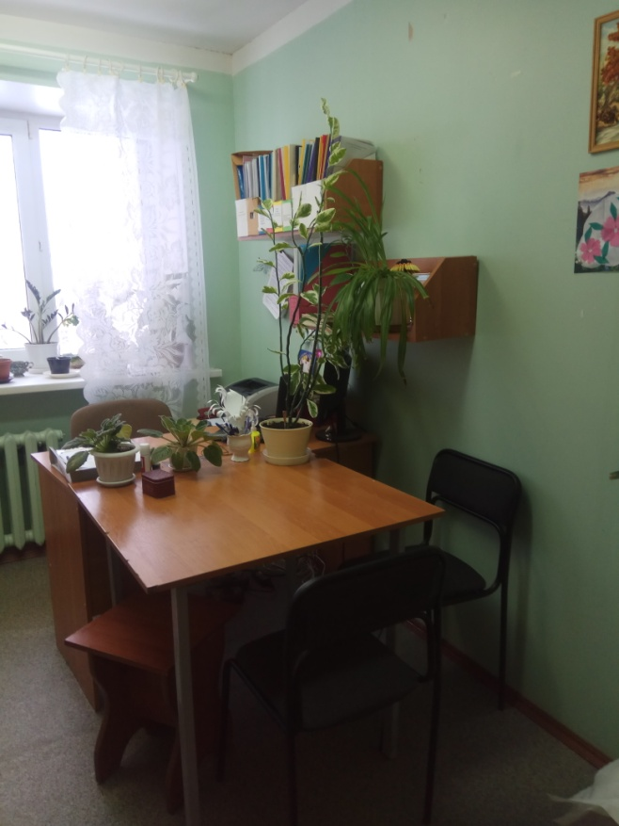
Кабинет воспитателя

Slide 13
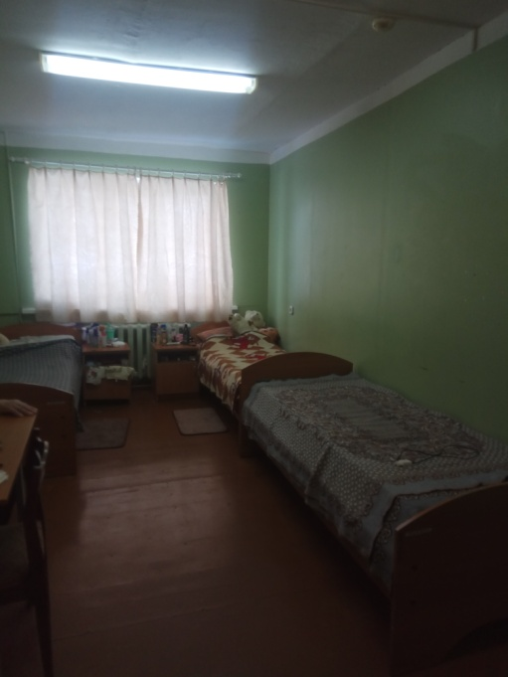
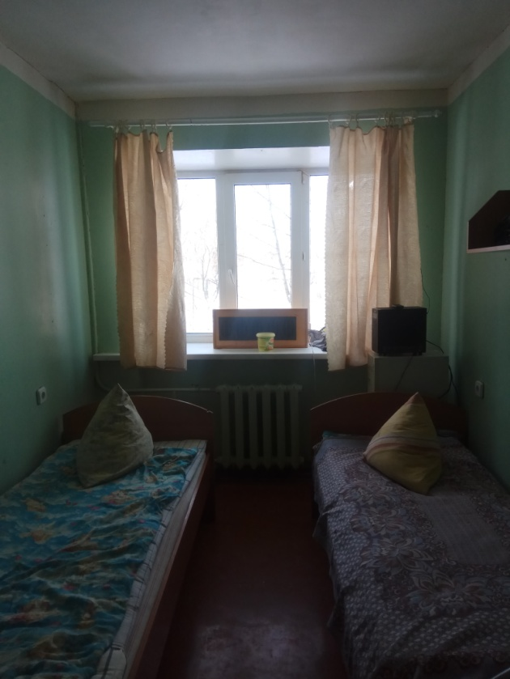
Жилые комнаты

Slide 14
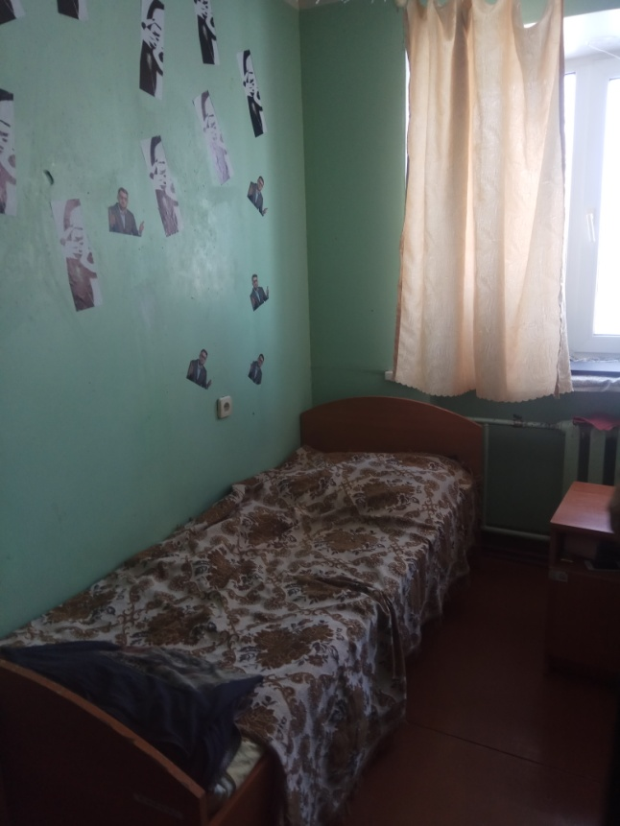
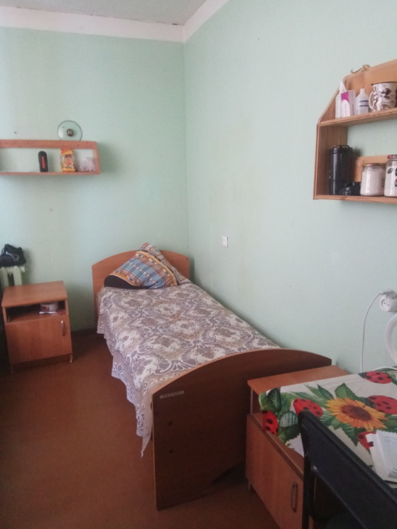

Slide 15
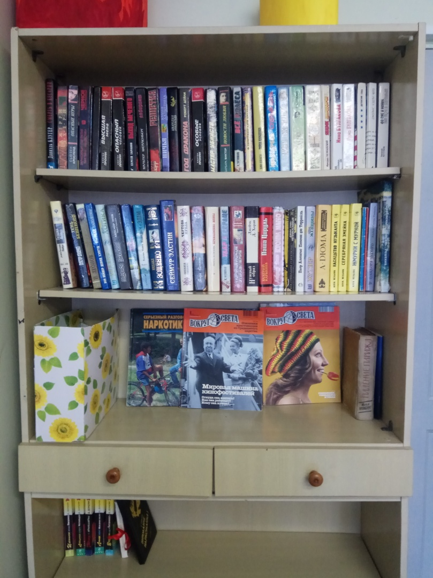
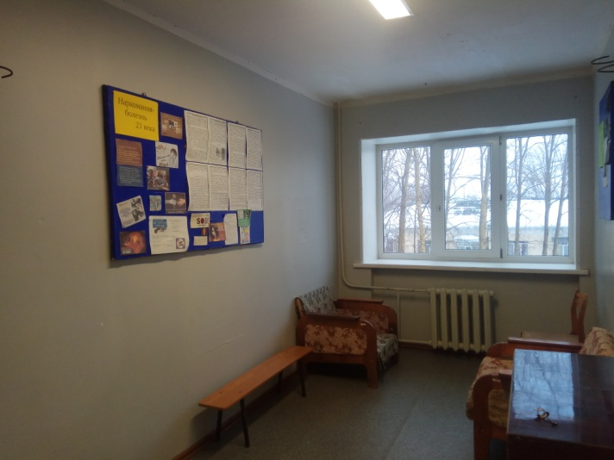
Холл 3 этаж

Slide 16
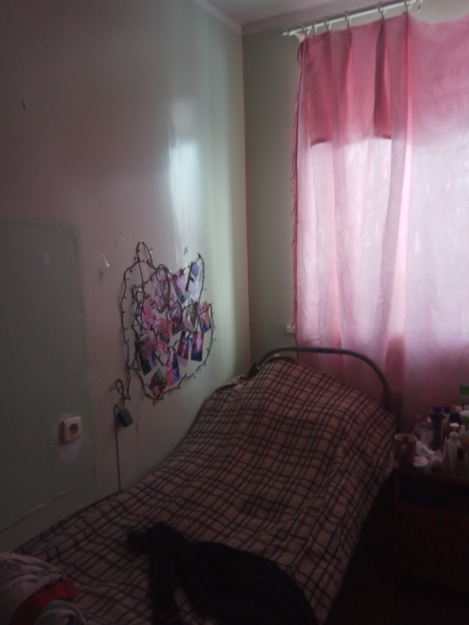
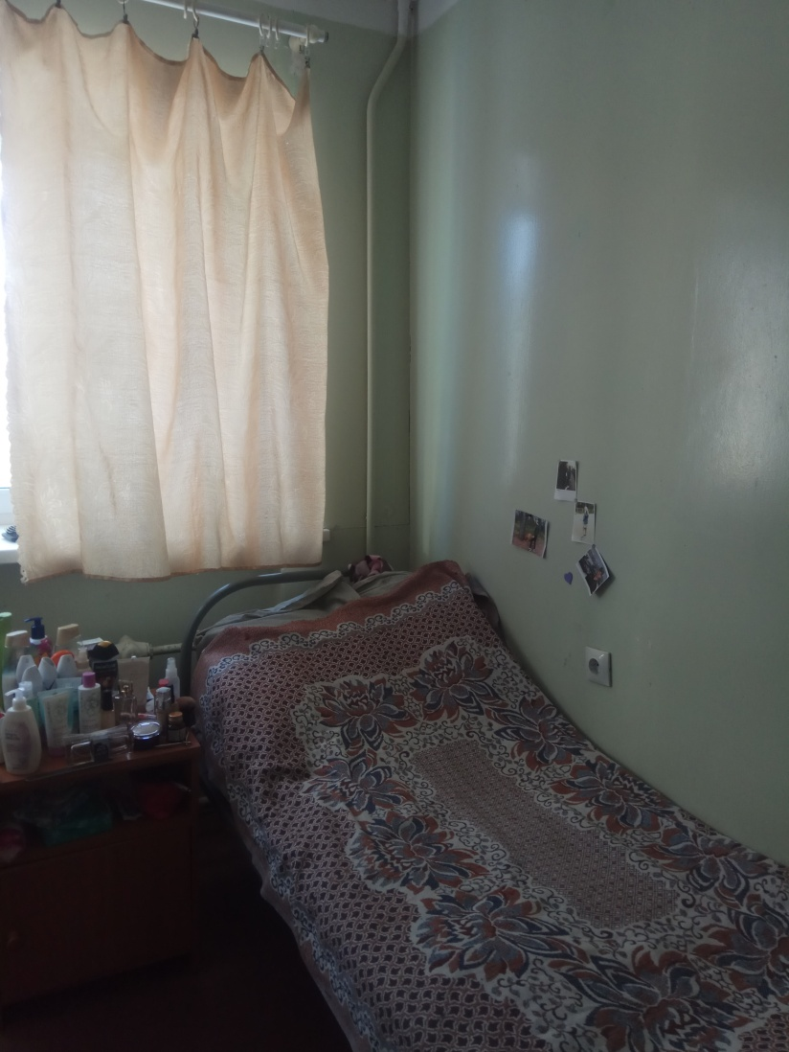
Жилые комнаты

Slide 17
Спортивный зал, находится на территории учебного корпуса г. Архангельск ул. Силикатчиков 10.

Slide 18
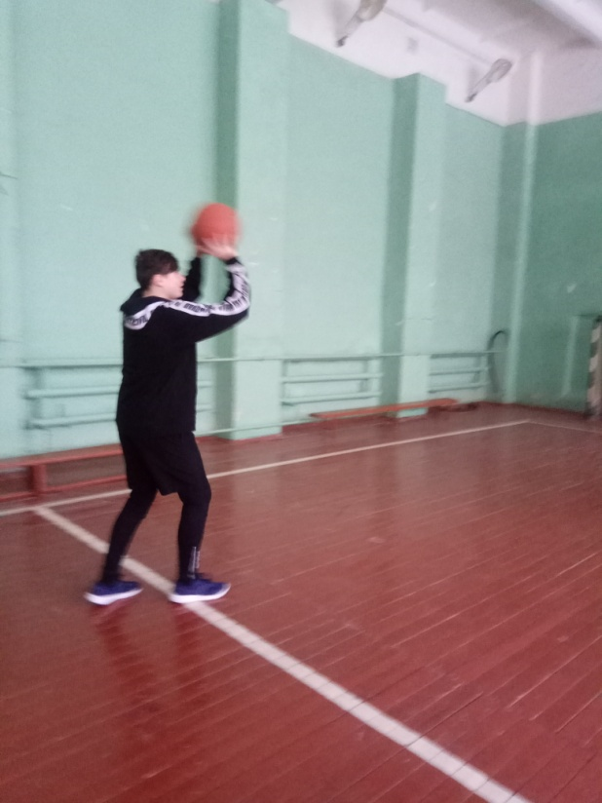
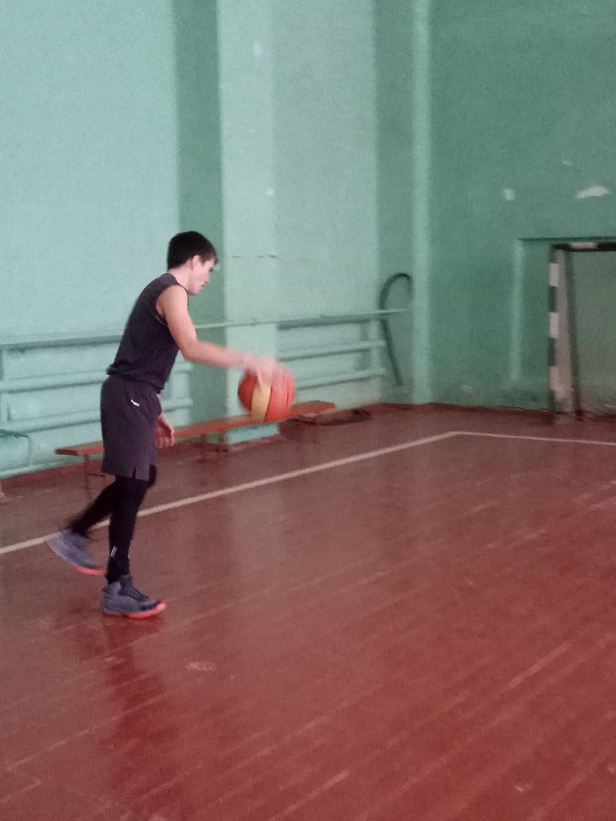
Спортивный зал

Slide 19
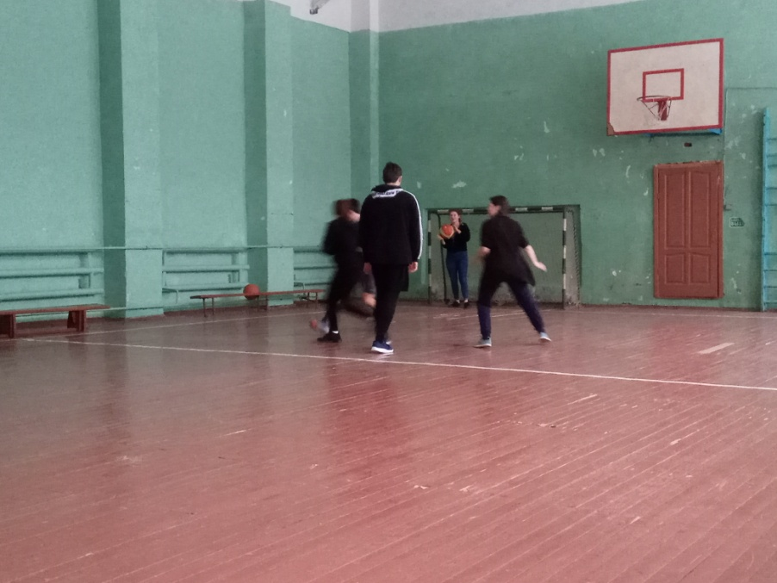

Slide 20
Спасибо за внимание!

